Slide 1
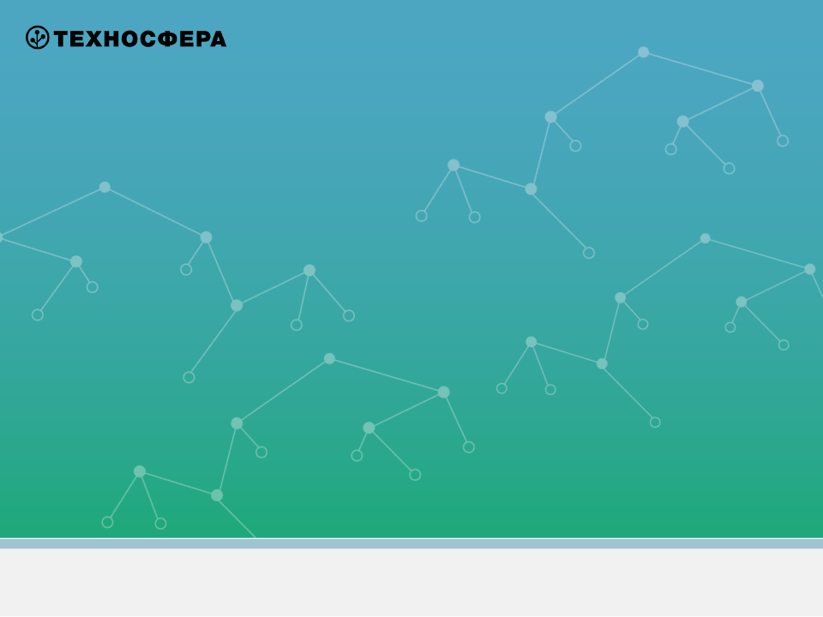
СУБД в интернет приложениях
Лекция 13:
Асинхронная репликация, векторное время, разрешение конфликтов.
Konstantin Osipov, kostja@tarantool.org
Eugene Blikh, bigbes@tarantool.org
http://tarantool.org
Москва 2015

Slide 2
Оценка курса
Колоквиумы
Домашние задания
Раздел | Баллы
Структуры данных | 10
Обработка транзакций | 10
Задание | Баллы
B-tree | 15
Crash-safe B-tree | 15
Write-back cache | 20
Работа на занятии: 5 баллов
Итоговый экзамен: 25 баллов
Notes:
Пример оформления таблицы. Жирный текст используем только в случаях крайней необходимости. Шрифт в таблице – Calibri 12 pt

Slide 3
Правила игры
Формат лекций: 1.5+1.5 (1.5 часа теории, 1.5 часа практики)
слайды обычно содержат только иллюстрации к лекции
вопросы можно и нужно задавать по ходу лекции
всё взаимодействие по домашним заданиям
идёт через http://github.com
http://github.com/kostja/lectures/wiki cодержит материалы и домашние задания, расписание лекций и список литературы
Notes:
Пример оформления таблицы. Жирный текст используем только в случаях крайней необходимости. Шрифт в таблице – Calibri 12 pt

